Slide 1
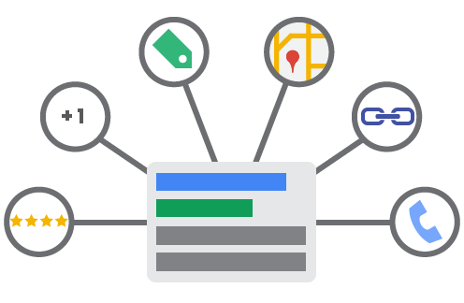
Gdzie klienci szukają informacji o pożyczkach pozabankowych?

Slide 2
Plan prezentacji
Kim jest klient sektora pozabankowego?
Skąd konsumenci czerpią informacje o usługach finansowych?
Gdzie w internecie konsumenci szukają informacji o pożyczkach?
Jakich informacji o pożyczkach konsumenci szukają w internecie?
Co przy wyborze pożyczki jest dla konsumentów najważniejsze?
Wpływ pozycji w wynikach wyszukiwania
Prognozy dotyczące rynku pożyczek pozabankowych

Slide 3
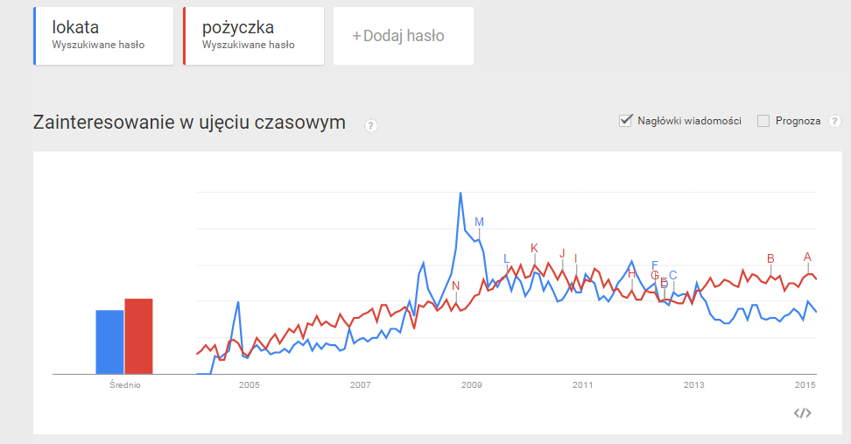

Slide 4
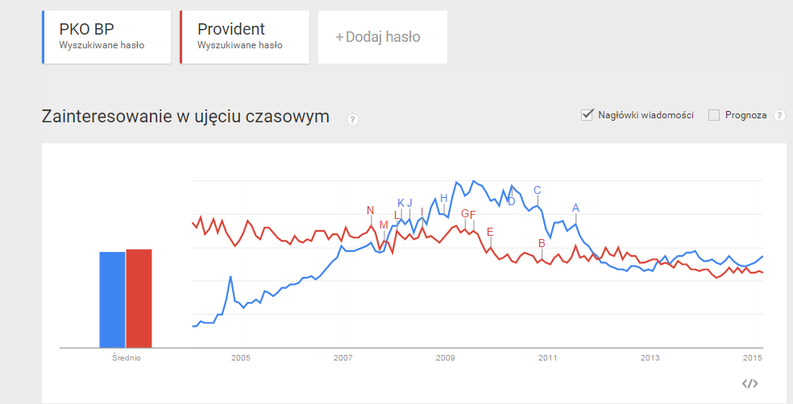

Slide 5
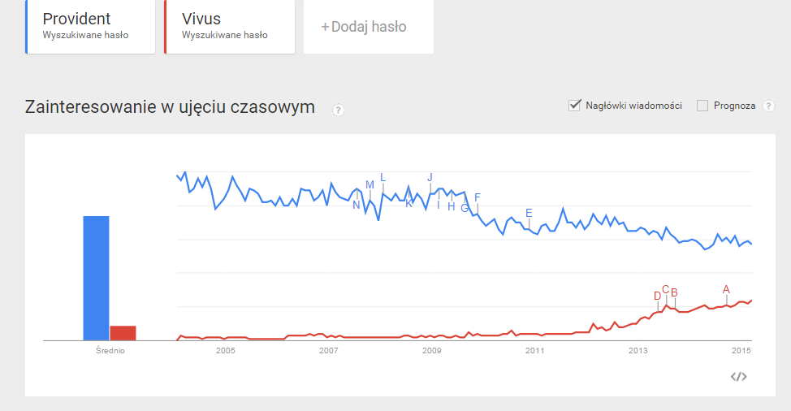

Slide 6
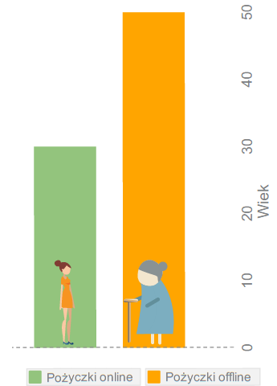
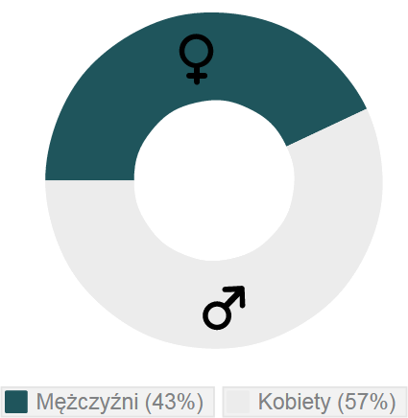
Kim jest klient sektora pozabankowego?
Źródła: Pozyczkaportal.pl PwC, Federacja Konsumentów

Slide 7
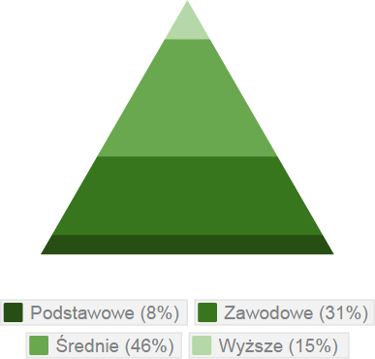
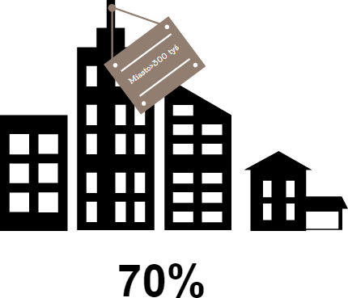
Kim jest klient sektora pozabankowego? cd.
Źródła: Pozyczkaportal.pl PwC, Federacja Konsumentów

Slide 8
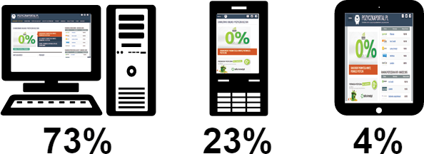
Kim jest klient sektora pozabankowego? cd.
Źródła: Pozyczkaportal.pl PwC, Federacja Konsumentów

Slide 9
Gdzie w internecie konsumenci szukają informacji o pożyczkach?

Slide 10
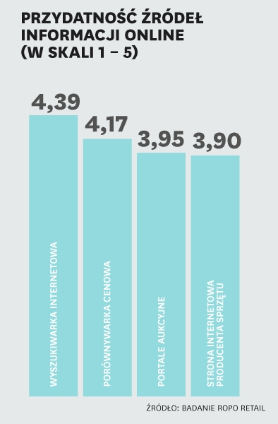
Jak to wygląda w branży tradycyjnej?

Slide 11
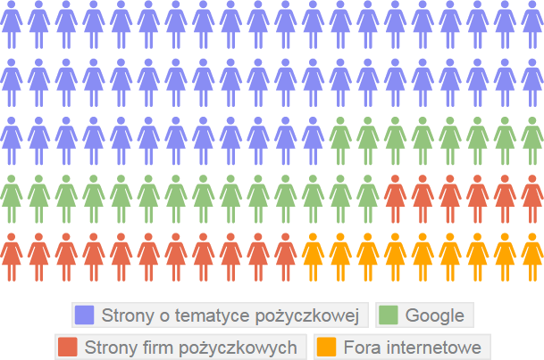
…a w branży pożyczkowej

Slide 12
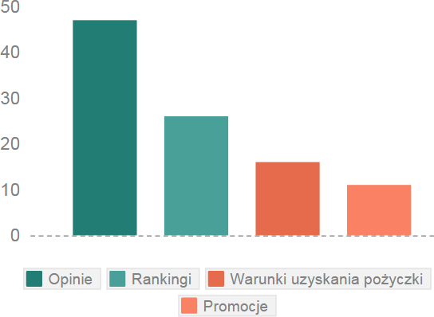
Jakich informacji o pożyczkach konsumenci szukają w internecie?
47%
26%
16%
11%

Slide 13
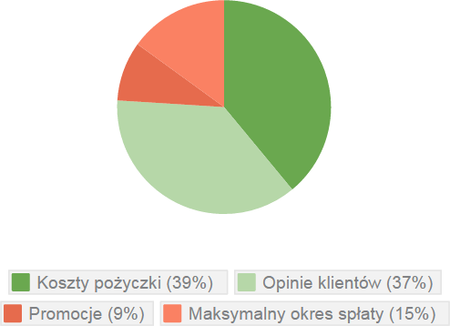
Co przy wyborze pożyczki jest dla konsumentów najważniejsze?

Slide 14
Dla 37% konsumentów opinia o pożyczce to najważniejszy czynnik przy podejmowaniu decyzji o wyborze oferty pożyczkowej

Slide 15
Firmy pożyczkowe wychodzą naprzeciw oczekiwaniom konsumentów i nawiązują współpracę z merytorycznymi portalami i organizacjami, które porównują i analizują oferty.

Slide 16
W najbliższych latach dla całego sektora pozabankowego priorytetem będzie edukacja konsumentów
Ważnym elementem tego procesu będą merytoryczne portale o tematyce finansowej, które prowadzą rankingi pożyczek i dysponują zapleczem eksperckim
Edukacja konsumentów wiąże się ze wzmożoną aktywnością ekspertów od sektora pozabankowego w mediach

Slide 17
Jak firmy pożyczkowe pozyskują klientów?

Slide 18
Z analizy firmy Pozyczkaportal.pl wynika, że firmy pożyczkowe pozyskują klientów za pomocą poniższych kanałów i narzędzi:
Google Adwords
Pozycja organiczna w wyszukiwarce Google
Telewizja i radio
Affiliacja

Slide 19
Co napędza rynek pożyczek pozabankowych?

Slide 20
Odpowiedzi może być kilka…
Rosnąca konsumpcja wśród Polaków
Zacieśniona polityka kredytowa banków
Coraz większy dostęp do internetu w Polsce
Atrakcyjna oferta pożyczek niebankowych

Slide 21
Na rynku liczą się tylko Ci gracze, którzy są najlepiej wypozycjonowani

Slide 22
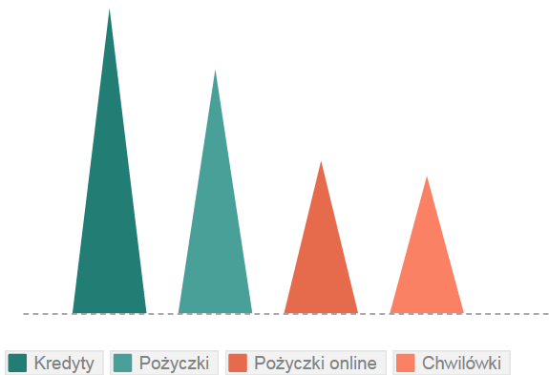
Liczba wyszukań haseł
0,8 mln
1mln
0,5 mln
0,45mln
Źródło. Webmetro

Slide 23
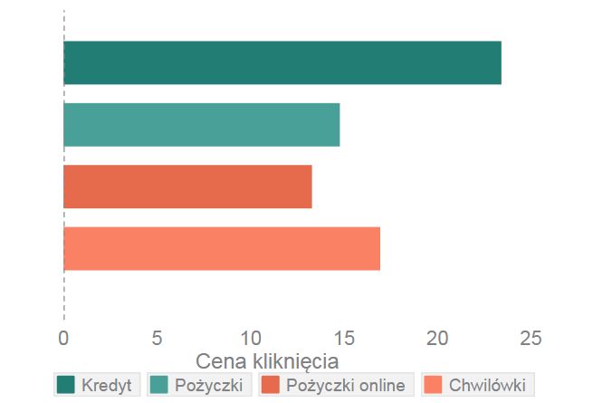
Cena kliknięcia Adwords
23,42 zł
14,78zł
16,94
19,29 zł
Źródło. Webmetro

Slide 24
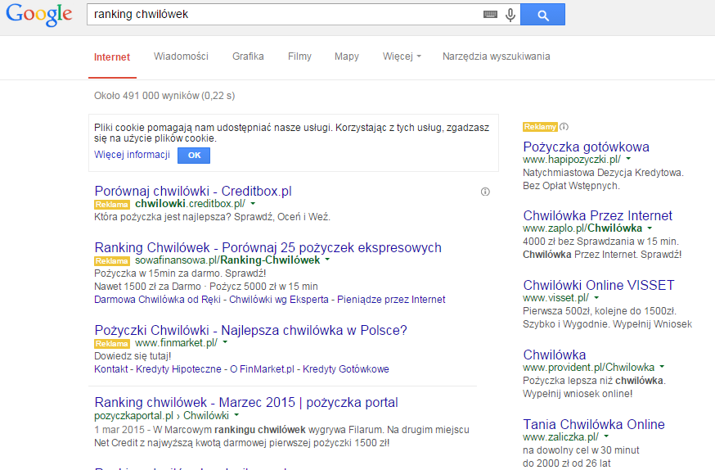

Slide 25
Przy pozycjonowaniu firmy w Google, należy pamiętać o unikaniu tzw. niebezpiecznych haseł takich jak:
Pożyczka bez bik
Pożyczka bez krd
Pożyczka bez dochodu
Takie hasła mogą przyczynić się do zwiększonego zainteresowania pożyczkami oferowanymi przez firmę wśród tzw. podejrzanych konsumentów.

Slide 26
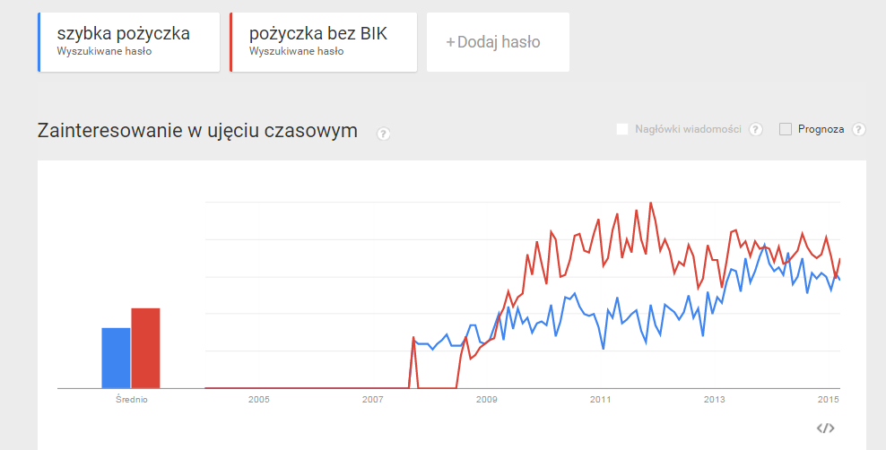
Szybkość udzielenia zyskuje na znaczeniu

Slide 27
Już 1 na 10 internautów odwiedza strony o chwilówkach
Źródło. Gemius

Slide 28
…i 1 na 20 Polaków
- W 2014 roku miesięcznie na strony o chwilówkach wchodziło ponad 2 mln Polaków i stanowi to 9 % wszystkich osób odwiedzających strony internetowe w Polsce. - Dla porównania w 2012 było to zaledwie 700 tysięcy, a w 2013 niecałe 1,5 mln. Jak widać, tendencja jest rosnąca. - Według analizy firmy Pozyczkaportal.pl w 2015 roku możemy oczekiwać kolejnych rekordów.
Źródło. Gemius

Slide 29
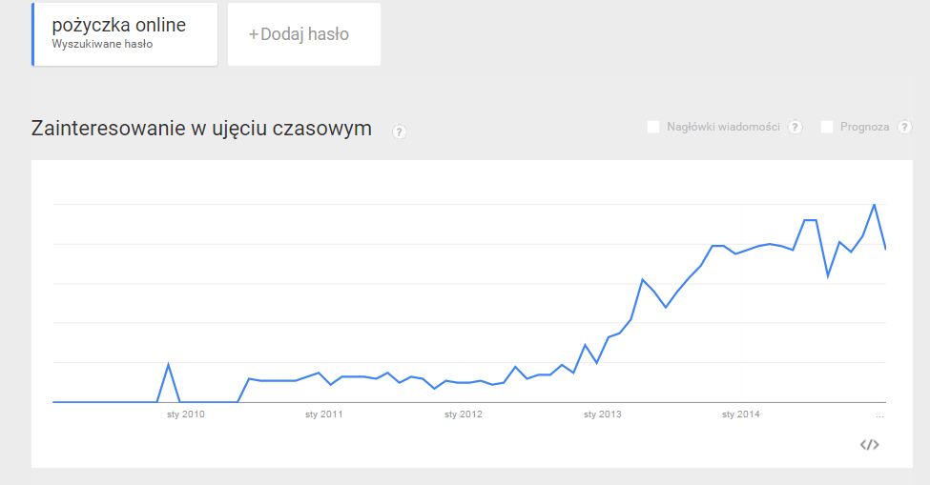
Zainteresowanie tematem pożyczek systematycznie rośnie

Slide 30
Dziękuję za uwagę ☺
Po więcej zapraszamy na:
Tymon Zastrzeżyński
tymon@pozyczkaportal.pl
600 544 877

